Slide 1
Проект по математике Цифра 1
Выполнил:
ученик: 1А класса
МБОУ СОШ № 27 г.Смоленск
Дмитрий Дго

Slide 2
Начинаем представленье
Детворе на удивленье!
Познакомимся, друзья:
Единица – это я!
Я умею делать стойку,
По канату я хожу,
За собою цифру двойку
На веревочке вожу.

Slide 3
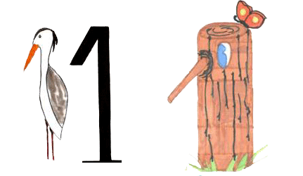
На что похожа цифра 1
Похожа единица на крючок
А может, на обломанный сучок.

Slide 4
Загадки
Сколько солнышек за тучкой, Сколько стержней в авторучке, Сколько у слона носов, Сколько на руке часов? Сколько ног у мухомора И попыток у сапера, Знает и собой гордится.. ( Единица)

Slide 5
Скороговорки
Я бродил один у горки, Собирал скороговорки.
***
В один клин, Клим, колоти.

Slide 6
Физминутка
На одной ноге постой-ка,
Будто ты солдатик стойкий.
Ногу левую - к груди,
Да смотри – не упади.
А теперь постой на левой,
Если ты солдатик смелый.

Slide 7
Пословицы и поговорки
Один - за всех, все - за одного.
Один битый двух небитых стоит.
Одна голова хорошо, а две лучше.
Первый блин комом. (Говорится в оправдание неудачного начала нового, трудного дела.)

Slide 8
Источники информации
https://yandex.ru/images
http://ucthat-v-skole.ru/biblioteka/prezentatsii

